Slide 1

REST con Python para redes
Usando Flask

Slide 2
Elementos de la clase
Comparación web frameworks para Python
Introducción a Flask
Introducción a REST

Slide 3
Introducción a rest
Sobre servicios web con RESTful

Slide 4
Introducción a rest
Representational state transfer (REST) o servicios web con RESTful es una manera de proveer operatividad entre sistemas de computadora en la red.
Los servicios web compatibles con REST permiten que los sistemas de solicitud accedan y manipulen la representación textual de los recursos web mediante un conjunto uniforme y predefinido de operaciones sin estado.

Slide 5
Introducción a rest
El uso del protocolo hhtp es solo uno de los muchos métodos de intercambio de información en la web, también existen otras formas de servicios web. Sin embargo, es el servicio web más utilizado en la actualidad, con los verbos GET, POST, PUT y DELETE asociados como una forma predefinida de intercambio de información.

Slide 6
Introducción a rest
Una de las ventajas de utilizar servicios RESTful es la capacidad que le brinda para ocultarle las operaciones internas al usuario mientras le brinda el servicio.
Se puede consolidar y personalizar las operaciones que se adaptan exclusivamente a nuestras necesidades de red, como un recurso para administrar los dispositivos.
Se puede ofrecer mejor seguridad exponiendo solo lo necesario. Por ejemplo, se puede permitir solo operaciones de lectura (GET) al núcleo y de lectura y escritura para otros niveles del switch.

Slide 7
¿Qué es una rest?
Una arquitectura
Patrón de diseño
Una API

Slide 8
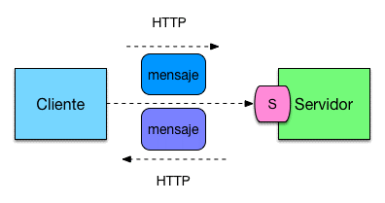
Nivel 0 - Un estilo de arquitectura

Slide 9
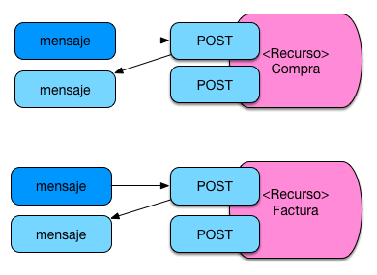
Nivel 1 - Recursos
Notes:
El siguiente paso es lo que se denomina nivel 1 , en vez de tener servicios con métodos diversos declaramos Recursos. ¿Qué es un Recurso? . Un recurso hace referencia a un concepto importante de nuestro negocio (Facturas ,Cursos , Compras etc). Es lo que habitualmente se denomina un objeto de negocio. Este estilo permite un primer nivel de organización permitiendo acceder a cada uno de los recursos de forma independiente, favoreciendo la reutilización , aumentando la flexibilidad y abordando operaciones de inserción ,borrado , busqueda etc.

Slide 10
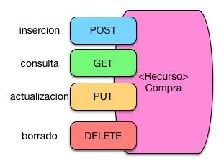
Nivel 2 – Método HTTP

Slide 11
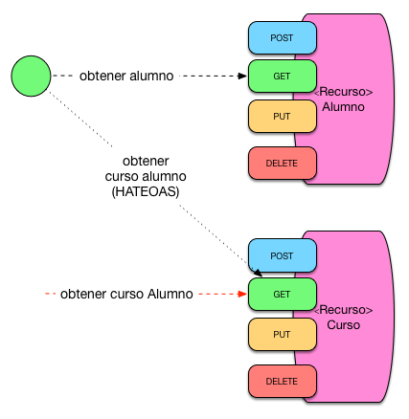
NIVel 3 - HATEOAS
Hypertext As The Engine Of Application State
Notes:
Todavía nos queda un nivel más que es el que se denomina HATEOAS (Hypertext As The Engine Of Application State). ¿Para qué sirve este nivel?. Supongamos que queremos acceder a un recurso Alumno via REST . Si tenemos una Arquitectura a nivel 2 primero accederemos a ese recurso utilizando GET. En segundo lugar deberemos acceder al recurso de Cursos para añadir al alumno al curso (linea roja) .
Esto implica que el cliente que accede a los servicios REST asume un acoplamiento muy alto, debe conocer la url del Alumno y la del Curso.

Slide 12
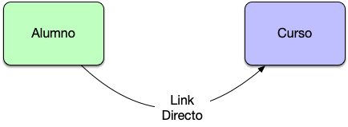
NIVel 3 - HATEOAS
{nombre:”pedro”, apellidos:”gomez”, cursos:”http://miurl/cursos”}
Notes:
Sin embargo si el recurso del Alumno contiene un link al recurso de Curso esto no hará falta y desde la url de Alumno directamente podremos acceder a la url del curso que pertenece a ese alumno.
Cursos asociados
Podremos acceder directamente al recurso de Curso utilizando las propiedades del Alumno esto es HATEOAS. De esta forma se aumenta la flexibilidad y se reduce el acoplamiento. Construir arquitecturas sobre estilo REST no es sencillo y hay que ir paso a paso.

Slide 13
API REST
Es una interfaz de programación de aplicaciones (API o API web) que se ajusta a los límites de la arquitectura REST y permite la interacción con los servicios web de RESTful. El informático Roy Fielding es el creador de la transferencia de estado representacional (REST).

Slide 14
Consideraciones

Slide 15
Usar el método adecuado
GET – Para obtener uno o varios recursos.
POST – Para crear uno o varios recursos.
PUT/PATCH – Para realizar cambios a uno o varios recursos existentes.
DELETE – Para eliminar uno o varios recursos existentes.
Notes:
Las APIs de RESTful tienen varios métodos para indicar el tipo de operación que vamos a realizar con esta API.
Necesitamos asegurarnos de que usamos el método HTTP correcto para una operación determinada.

Slide 16
Utilizar el código http adecuado
200 OK – Operación exitosa
201 CREATED – Cuando se usa POST y el resultado es correcto.
202 ACCEPTED – Confirmación de una petición.
400 BAD REQUEST – Fallo de validación de algún parámetro enviado por el cliente.
Notes:
Tenemos muchos códigos HTTP. La mayoría de nosotros sólo terminamos usando dos - 200 y 500! Esta no es, desde luego, una buena práctica. A continuación se presentan algunos de los códigos HTTP más utilizados.

Slide 17
Utilizar el código http adecuado
401 UNAUTHORIZED / 403 FORBIDDEN – Si el usuario no tiene permisos para realizar una solicitud.
404 NOT FOUND – Respuesta a la solicitud de un recurso inexistente.
500 INTERNAL SERVER ERROR – En caso de que el sistema falle, pero no se lanza explícitamente.
502 BAD GATEWAY – Se puede utilizar si se ha recibido una respuesta no válida de otro servidor.

Slide 18
Mensajes de error adecuados
{
“error”: {
“mensaje”: “(#803) Algunos de los alias que solicitarte no existen: productos”,
“tipo”: “OAuthException”,
“Codigo”:803,
“Fbtrace_id”:”FOXX2AhLh80” }
}
Notes:
Siempre es una buena práctica mantener un conjunto de mensajes de error que la aplicación envía y responder a ellos con la identificación adecuada. Por ejemplo, si utilizas APIs de gráficos de Facebook, en caso de errores, devuelve un mensaje como este:
También he visto algunos ejemplos en los que la gente devuelve una URL con un mensaje de error, que le dice más sobre el mensaje de error y cómo manejarlo también.

Slide 19
Manténgalo simple
/productos
/productos/12345
Notes:
ecesitamos asegurarnos de que la URL base de la API sea simple. Por ejemplo, si queremos diseñar APIs para productos, debería diseñarse como:
La primera API es para obtener todos los productos y la segunda es para obtener un producto específico.

Slide 20
Sustantivos en lugar de verbos
/productos
En lugar de
/obtenerProductos
Notes:
Muchos desarrolladores cometen este error. Generalmente olvidan que tenemos métodos HTTP para describir mejor las APIs y terminan usando verbos en las URLs de las APIs. Por ejemplo, API para obtener todos los productos debe ser

Slide 21
Uso de plurales
/productos/producto
En lugar de
/producto/all
Notes:
Este tema es un poco discutible. A algunas personas les gusta mantener el URL del recurso con nombres plurales mientras que a otras les gusta mantenerlo en singular. Por ejemplo —
Me gusta mantenerlo en plural ya que evita confusiones sobre si estamos hablando de obtener un solo recurso o una colección. También evita añadir cosas adicionales como adjuntar todo a la URL base, por ejemplo /product/all
Puede que a algunas personas no les guste esto, pero mi única sugerencia es mantenerlo uniforme en todo el proyecto.

Slide 22
Utilizar parámetros
/productos?name=‘ABC’
En lugar de
/obtenProductoPorNombre
/productos?tipo=‘xyz’
En lugar de
/obtenProductoPorTipo
Notes:
A veces necesitamos tener una API que debería contar más que sólo por identificación. Aquí debemos hacer uso de los parámetros de consulta para diseñar la API.
De esta manera puede evitar URLs largas con simplicidad en el diseño.

Slide 23
Formato general
XML (Lenguaje de Marcado Extensible)
JSON (Notación de objetos de JavaScript)
Notes:
XML (Lenguaje de Marcado Extensible) ha sido una forma popular de estructurar datos usando un lenguaje de marcado familiar. Es a la vez humano y legible por máquina y es muy similar en apariencia al lenguaje HTML. Sigue un conjunto de estándares para la comunicación de datos a través de redes entre dispositivos y es iterativamente parseable. Una ventaja de consumir datos en este formato es su estructura. Los datos se pueden agregar o quitar del conjunto de resultados, pero a menudo existirá en un formato predecible para que no tenga que preocuparse de que su rutina de análisis se rompa cuando los datos cambian con el tiempo. A pesar de sus ventajas, un inconveniente de XML es su tamaño, ya que contiene muchos caracteres estrictamente relacionados con el formato. Al descargar datos a un dispositivo móvil, sería ideal para obtener el contenido relevante en lugar de los datos relacionados con el formato de contenido. Aquí es donde entra JSON.
JSON (JavaScript Object Notation) es un formato de intercambio de datos basado en texto derivado del lenguaje de encriptación de JavaScript. Está formateado como pares clave-valor y es a menudo elogiado como un overhead menor a XML, ya que se centra más en el contenido y menos en el formato. Esto funciona a nuestro favor cuando queremos mantener los paquetes de intercambio de datos tan compactos posibles. Ahora, para ser justos con XML, es posible formatearlo de formas específicas o usar compresión para que sea comparable en tamaño a JSON, pero generalmente encuentro JSON que es mucho más pequeño en tamaño y por lo tanto preferible a XML.

Slide 24
XML
<menu id="file" value="File">
<popup>
<menuitem value="New" onclick="CreateNewDoc()" />
<menuitem value="Open" onclick="OpenDoc()" />
<menuitem value="Close" onclick="CloseDoc()" />
</popup>
</menu>

Slide 25
JSON
{
"menu": {
"id": "file",
"value": "File",
"popup": {
"menuitem": [
{
"value": "New", "onclick": "CreateNewDoc()"
},{
"value": "Open", "onclick": "OpenDoc()"
},{
"value": "Close", "onclick": "CloseDoc()"
}
]
}
}
}

Slide 26
Versiones
/v1/productos
/v2/productos
Evitar
/v1.2/productos
Notes:
La creación de versiones de las API es muy importante. Muchas empresas diferentes utilizan las versiones de diferentes maneras. Algunas utilizan versiones como fechas, mientras que otras utilizan versiones como parámetros de consulta. Generalmente me gusta mantenerlo prefijado al recurso.
Por ejemplo:
También me gustaría evitar el uso de /v1.2/products, ya que implica que la API cambiaría con frecuencia. Además, los puntos (.) pueden no ser fácilmente visibles en las URL. Así que hazlo simple.
Siempre es una buena práctica mantener la compatibilidad hacia atrás para que si cambia la versión de la API, los consumidores tengan suficiente tiempo para pasar a la siguiente versión.

Slide 27
Usar paginación
Usar limit y offset
/productos?limit=25&offset=50
Notes:
El uso de la paginación es imprescindible cuando se expone una API que puede devolver grandes cantidades de datos, y si no se hace un balanceo de carga adecuado, el consumidor puede terminar por derribar el servicio. Debemos tener siempre en mente que el diseño de la API debe ser a prueba de tontos y a prueba de tontos.
Uso de limit y offset se recomienda aquí. Por ejemplo, /products?limit=25&offset=50. También se aconseja mantener un valor predeterminado de limit y offset.

Slide 28
Comparativo de web frameworks
Para Python

Slide 29
frameworks
Un frameworks es un ambiente de trabajo que maneja un conjunto de estándares para el manejo y solución de un tipo de problema único.
Un frameword de web ayudan para disminuir las actividades necesarias para un desarrollo web.

Slide 30
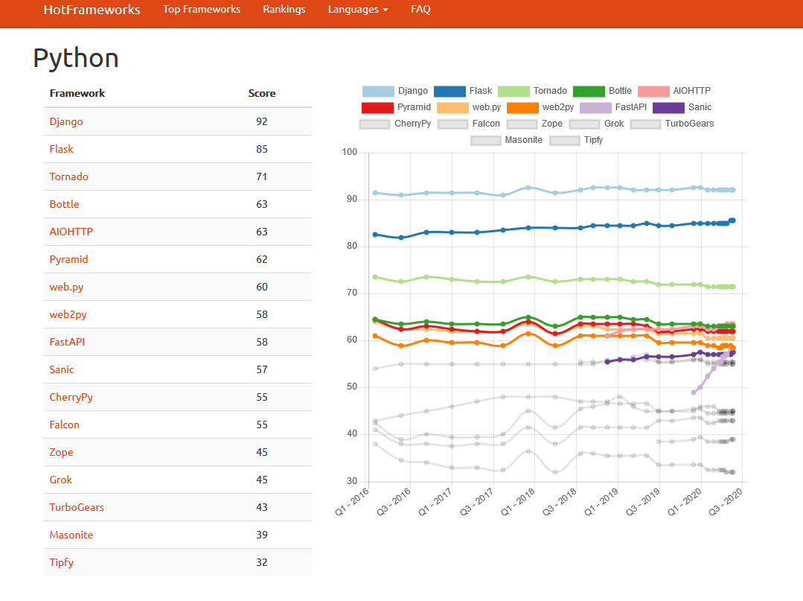
http://hotframeworks.com/languages/python
Notes:
Python tienen una gran cantidad de frameworks para web, ¿Qué framework elegir?

Slide 31
Comparativo entre los 2 más usados
Django, es un framework de web para Python que permite un desarrollo rápido, limpio y pragmático (https://www.djangoproyect.com/). Es un gran framework con código prediseñado que provee de un panel administrativo y contenido administrativo precargado.
Flask, es un micro-framework para Python basado en Werkzeuf Jinja2 (http://flask.poco.org/). Mantiene un núcleo muy pequeño y permite crecerlo conforme a las necesidades. Aun siendo pequeño no está carente de funcionalidades.

Slide 32
Introducción a Flask
Framework para Python

Slide 33
Una opinión sobre django
Django es un poco más difícil de extender y requiere más tiempo.
Se suele usar solo una pequeña parte del código precargado.
Django suele ser un poco más estricto en cuanto a la forma que se tienen que hacer las cosas.
Por ejemplo, permite usar varias bases de datos como: MySQL, PostgreSQL, SQLite y otras, pero si quieres usar NoSQL, MongoDB o CouchDB, se puede, pero no cuenta con soporte o es muy reducido.

Slide 34
Flask
En una búsqueda de mantener simple el núcleo y agregar lo que sea necesario es importante para usar la MV.
Como Flask está pensado para usarse con extensiones, crear una extensión, como un decorado, es muy simple.
Aun siendo un micro-framework, contiene los componentes necesarios, como:
Un servidor de desarrollo
Debugger
Integración con ambiente de prueba
Despachador de requerimientos de RESTful
Otros

Slide 35
Configuración del laboratorio
Para este laboratorio vamos a usar virtualenv, es una herramienta para crear ambientes virtuales. Permite controlar las dependencias requeridas para diferentes proyectos por separado, manteniendo el ambiente global limpio.
En otras palabras, al instalar Flask en un ambiente virtual, solo se instala en el virtualenv del proyecto local, no en el paquete global.
Se puede revisar la documentación y tutorial sobre la instalación en:
http://docs.Python-guide.org/en/latest/dev/virtualenvs/

Slide 36
instalación
Instalamos virtualenv manjaro:
$pip3 install –user pipenv
Instalación en debian:
$sudo apt-get install python3-venv
$python3 –m venv venv

Slide 37
instalación
Para facilitar el trabajo es conveniente agregar al PATH ~/.local/bin
$cd
Modificamos .profile agregando esta línea al final:
PATH = “$HOME/.local/bin:$PATH”
Ejecutamos el .profile
. .profile

Slide 38
instalación
Después te puedes cambiar al directorio del proyecto
$cd <dirección_del_proyecto>
y prepara el ambiente virtual
$pipenv install –r requerimientosFramework.txt
$virtualenv venv
Para una referencia más amplia al respecto puedes ir a:
https://docs.python-guide.org/dev/virtualenvs/

Slide 39
Activación del ambiente virtual
Para activarlo desde la carpeta del proyecto:
$source venv/bin/actívate
O
pipenv shell
Al prompt se le agrega un prefijo para saber que está activado
(venv) $
Al final, hay que desactivarlo
(venv) $ deactivate

Slide 40
Introducción a Flask
La documentación de Flask se puede localizar en:
http://flask.poco.org/docs/0.10
Una buena fuente de información al respecto lo pueden localizar en:
https://blog.miguelgrinberg.com
También pueden usar mucho de su código publicado en GitHub:
https://github.com/miguelgrinberg/oreilly-flask-apis-video

Slide 41
Instalación de flask
Partiendo de encontrarnos en el directorio de nuestro proyecto, podemos instalar Flask con algunos requerimientos para su correcto funcionamiento:
(venv) $ pip install –r requerimientosFlask.txt
El archivo requerimientosFlask.txt contiene la descripción de los paquetes necesarios para el funcionamiento correcto de Flask.

Slide 42
Operaciones con contenido estático
Ejemplo

Slide 43
Clase03_1.py

Slide 44
Operaciones con contenido Dinámico
Ejemplo

